Slide 1

PRAVIETISKIE RAKSTI
6.tēma 7.novembrī, 2026

Slide 2


"Jo viss, kas iepriekš rakstīts, rakstīts mūsu pamācībai, lai mēs, izturīgi būdami bēdās un iepriecu smeldami Rakstos, iegūtu cerību" (Romiešiem 15:4)

Slide 3











Lai gan Bībele ir Dieva Vārds, Dievs pats to nav uzrakstījis. Viņš tam izmantoja praviešus, kurus Viņš iedvesmoja.
Viņš arī neuzdeva viņiem, kādus vārdus viņiem jāraksta. Viņš vienkārši teica, lai viņi uzraksta to, kas viņiem tika parādīts vai ko Viņš ielika viņu prātā.
Viņš viņiem atstāja zināmu brīvību izlemt, kādus vārdus lietot, kādu rakstības stilu izvēlēties un citas detaļas, ar kurām nodot dievišķo vēstījumu.
Pravietiskie Raksti:
  Kur un kāpēc tie tika uzrakstīti?
  Kādos stilos tie tika uzrakstīti?
Sekretāru un ārējo avotu izmantošana:
  Kāpēc tika izmantoti literārie palīgi?
  Kādus ārējos avotus izmantoja pravieši?
Cilvēcīskums, kas sajaucas ar vēstījumu:
  Dievišķā vēsts un cilvēcīgās nepilnības Bībelē.

Slide 4

PRAVIETISKIE RAKSTI

Slide 5


KUR UN KĀPĒC TIE TIKA UZRAKSTĪTI?
„Ej nu un raksti to viņiem priekšā uz galdiņa un ieraksti to grāmatā, lai tas paliek par piemiņu nākamām dienām mūžīgi mūžam” (Jesajas 30:8)
Mozus bija pirmais, kuru Dievs iedvesmoja rakstīt Bībeli. Midānas tuksnesī viņš uzrakstīja Ījaba grāmatu un 1. Mozus grāmatu. Izceļošanas laikā viņš saņēma skaidru rīkojumu notikumus fiksēt rakstiski (2. Moz. 17:14).
Citi pravieši, kuri saņēma skaidru norādījumu uzrakstīt grāmatu, bija Jesaja (Jes. 30:8), Jeremija (Jer. 36:2), Habakuks (Hab. 2:2) un Jānis (Atkl. 1:11).
Bībeles autori rakstīja dažādos apstākļos:
Vajāti tāpat kā Dāvids
Pilī – kā Salamans
Svešumā kā Daniels
Cietumā kā Pāvils
Trimdā kā Jānis
Dievs izvēlējās gan cilvēkus, gan vēstījumu, ko tiem bija jāpieraksta, lai nekas no tā, ko Viņš vēlējās mums atklāt mūsu pestīšanas labad, neietu zudumā (2. Tim. 3:15).

Slide 6

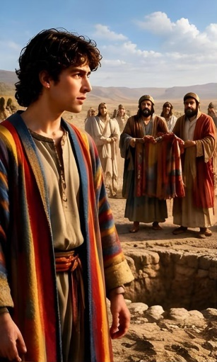

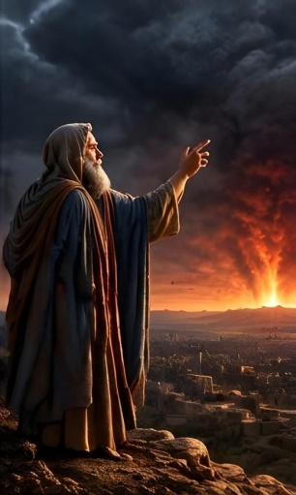


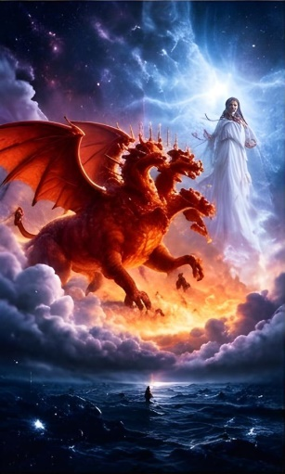
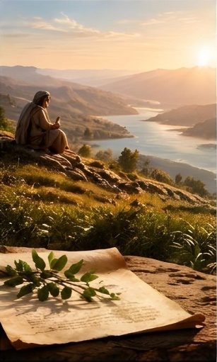











KĀDOS STILOS TIE TIKA UZRAKSTĪTI?
“Salamana augstā dziesma (Sal.augstā dziesma 1:1)
Bībele, ko 1 500 gadu garumā sarakstījuši vairāk nekā 40 dažādi autori, ietver ļoti daudzveidīgus stilus. Starp citiem:
Vēsturiski stāsti (1. Mozus 37:2)
Ģenealoģijas (1. Mozus 5:1)
Pravietojumi (Jes. 13:1)
Apokaliptiskas vīzijas (Atkl. 12:1)
Dzeja (lielākā daļa no Jesajas grāmatas)
Dziesmas (Dz. 1:1)
Paralēles (Jes. 17:7)
Pravietojumi (Lk. 18:1)
Vēstules (2. Tes. 3:17)
Bībele neizdara nekādu atšķirību starp dažādiem stiliem autoritātes ziņā. Visi tie ir noderīgi, lai nodotu dievišķo domu, jo katrs cilvēks vienu stilu uztver labāk nekā citu.
Pēteris arī skaidri norāda, ka Jaunās Derības rakstiem ir tāds pats autoritātes spēks kā Vecās Derības rakstiem (2. Pēt. 3:15–16).

Slide 7

SEKRETĀRU UN ĀRĒJO AVOTU IZMANTOŠANA

Slide 8




KĀPĒC TIKA IZMANTOTI LITERĀRIE PALĪGI?
„Tad Jeremija aicināja Baruhu, Nerijas dēlu; Baruhs tad arī rakstīja rakstu tīstoklī visus vārdus no Jeremijas mutes, ko Tas Kungs tam bija teicis.” (Jeremijas 36:4)
Jeremija bija priesteris, kurš prata lasīt un rakstīt. Tomēr viņš izmantoja palīgu – Baruku –, lai tas uzrakstītu vēstījumus, kurus Dievs viņam bija pavēlējis uzrakstīt (Jer. 36:1–4). Lai gan Dievs to bija apstiprinājis, viņa laikabiedri to nepareizi interpretēja (Jer. 43:2–3).
Pāvils, kurš brīvi pārvaldīja grieķu valodu, izmantoja palīgus, lai uzrakstītu savas vēstules (Rom. 16:22). Lai novērstu to, ka citi viņa vārdā rakstītu viltus vēstules, viņam bija jāpāraksta ar savu roku tās vēstules, kuras viņš bija diktējis (2. Tes. 3:17).
Pēteris savas vēstules rakstīja skaistā grieķu valodas stilā, ko ir grūti attiecināt uz šo aramiešu valodā runājošo zvejnieku. Palīgu palīdzība viņam ļāva pareizi nodot savu vēstījumu valodā, kuru viņš nepārvaldīja. Taču tas, ka palīgi izvēlējās vārdus, kas vislabāk izteica Pētera domas, nekādā ziņā nemazina viņa vēstuļu dievišķo iedvesmu.

Slide 9
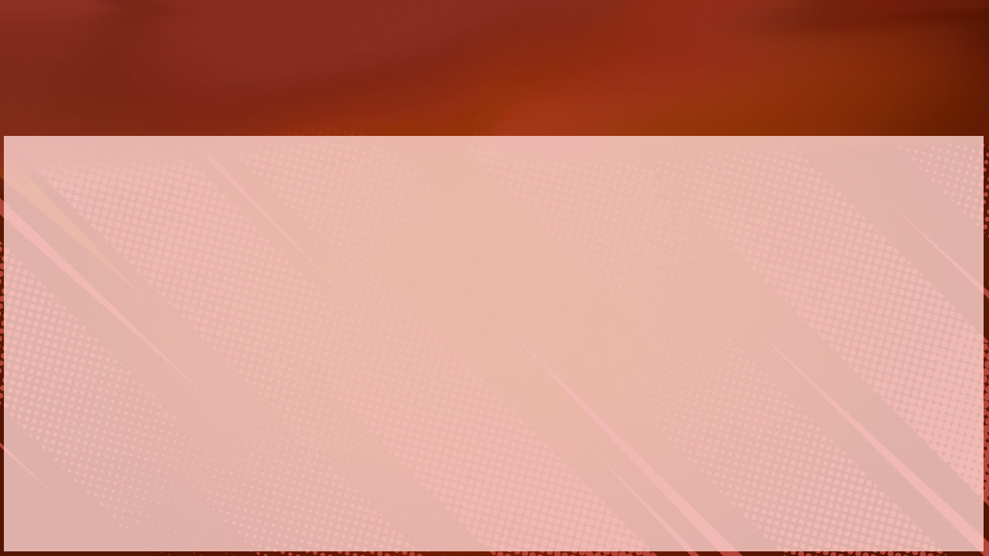





KĀDUS ĀRĒJOS AVOTUS IZMANTOJA PRAVIEŠI?
“tad arī es, visam no sākuma izsekojis, nolēmu tev, cienījamo Teofil, to pēc kārtas uzrakstīt” (Lūkasa 1:3)
Rakstot Laiku grāmatas un Ezras grāmatu, Ezra izmantoja vēsturiskus ierakstus, kā arī pārrakstīja Persijas ķēniņu izdotos rīkojumus un saraksti. Savukārt Nehemija savā grāmatā ir iekļāvis ciltskoku, kas pārrakstīts no kāda jau pastāvoša dokumenta.
Tā kā Lūkas nebija aculiecinieks notikumiem, par kuriem viņš stāsta, viņš savu evaņģēliju un daļu no Apustuļu darbu grāmatas uzrakstīja, balstoties uz vēsturiskajiem avotiem un intervijām ar aculieciniekiem (Lk. 1:3).
Pāvils citē frāzes no Epimenīda un Arāta, grieķu klasiskajiem autoriem (Ap.d. 17:28; Tit. 1:12). Savukārt Jūda izmanto citātus no nekanoniskas grāmatas, kurā iekļautas Enoha pravietojumi (Jūdas 1:14).
Visi viņi, izmantojot šo ārējo materiālu, tika vadīti Svētā Gara. Viņi atzina, ka apraksta patiesību un tādējādi nodod to, ko Dievs vēlējās izteikt.
Epimenīds
Arato
Ēnoka grāmata

Slide 10

CILVĒCISKUMS, KAS SAJAUCAS AR VĒSTĪJUMU

Slide 11


DIEVIŠĶĀ VĒSTS UN CILVĒCĪGĀS NEPILNĪBAS
“Bet mēs glabājam šo mantu māla traukos, lai spēka pārpilnība būtu no Dieva un ne no mums” (2. Korintiešiem 4:7)
Dievs nolēma izmantot nepilnīgus cilvēkus – „māla traukus” –, lai izplatītu Savu vēstījumu (2. Kor. 4:7). Kā šī nepilnība ietekmēja vēstījumu? Vai Bībele ir 100 % uzticama?
Arhaiski vārdi
□ Vārdi ebreju, aramiešu vai grieķu valodā, kuru nozīmi mēs nezinām vai kuri pravieša laikā tika lietoti citā nozīmē
□ Piemēri: Gofers (גֹּפֶר) (1.Moz. 6:14); Sélah (סֶלָה) (izmantots vairākos psalmos)
Kopētāju pieļautās kļūdas
Pārrakstot tekstus vai pierakstot tos pēc diktāta, pārrakstītājs var pieļaut kļūdas (kas biežāk sastopamas Jaunajā Derībā)
Piemērs: „Jāņa komata” (1. Jņ. 5:7–8). Tas ir kāda pārrakstītāja komentārs, ko vēlāk tekstā iekļāva cits pārrakstītājs
Kļūdas, ko pieļāvuši paši autori
oCitējot tekstu no atmiņas vai stāstot par notikumu, kura liecinieki viņi nebija, Bībeles autori varēja pieļaut nelielas, nenozīmīgas kļūdas
oPiemērs: Mateja citāts, kurā Zahrja, kuru nogalināja Joass, tiek saukts par „Berehijas dēlu” (kurš ir Zaharjas grāmatas autors) (Mt. 23:35; sk. Lk. 11:51; 2. Kr. 24:22)
Tulkotāju kļūdas
* Bībeles tulkotāji, jo īpaši tie, kas tulko mūsdienu valodā, var būt ietekmēti no tulkotāja paša uzskatiem
* Piemērs: Dažas mūsdienu versijas (TLA) vārdu „svētdiena” tulko tekstā, kas attiecas uz Kunga dienu (Atkl. 1:10), lai gan šis izteiciens sāka tikt lietots pēc apustuļa nāves
Šie trūkumi vai neatbilstības ir ļoti reti, un parasti tos var izprast, veicot padziļinātu izpēti. Mēs varam paļauties uz to, ka dievišķās patiesības mums ir ticami nodotas cauri gadsimtiem, tieši tā, kā tās ir atspoguļotas Bībeles lappusēs.

Slide 12

„Dievam ir paticis savu patiesību darīt zināmu pasaulei ar cilvēku starpniecību, un Viņš pats ar savu Svēto Garu ir sagatavojis atsevišķus vīrus un darījis tos spējīgus veikt šo darbu. Viņš vadījis prātu, izvēloties, ko runāt un ko rakstīt. Lielā bagātība tika uzticēta māla traukiem, bet tā tomēr ir nākusi no Debesīm. Liecība ir nodota ar cilvēciskās valodas nepilnīgajiem izteiksmes līdzekļiem, tomēr tā ir Dieva liecība; un paklausīgais, pakļāvīgais Dieva bērns tajā ierauga dievišķā spēka godību, pilnu žēlastības un patiesības.
Dievs Savā Vārdā cilvēkiem ir sniedzis zināšanas, kas nepieciešamas, lai tie varētu izglābties. Svētie Raksti jāpieņem kā autoritatīva, nekļūdīga Viņa gribas atklāsme.”
E. G. V. („Lielā cīņa”, 10.–11. lpp.)

Slide 13





PIELIKUMS: ELENAS G. VAITAS RAKSTU NEAPSTRĪDAMĪBA
Kad Dievs pavēlēja Elenai uzrakstīt savus vēstījumus, viņa atbildēja: „Es neprotu rakstīt.” Bet Dievs viņai deva spēku, un viņa sāka rakstīt. Laika gaitā viņa izmantoja literāros palīgus, kuri laboja viņas pareizrakstības kļūdas un uzlaboja atsevišķu teikumu formulējumus.
Viņi nekad nemainīja ziņojuma nozīmi un nepievienoja neko no sevis. Galīgās teksta versijas vienmēr pārbaudīja Elena.
Mērija Anna „Marian” Deivisa (1847–1904), literārā palīdze. Foto: „Ellen G. White Estate, Inc.” atļauju.
Sāra E. Peka, 1880. gadi. Foto ar „Adventistu pētniecības centra“ atļauju.
Runājot par savu nepieļaujamību kā praviete, Elena paziņoja: „Attiecībā uz nepieļaujamību – es nekad neesmu apgalvojusi, ka man tāda ir. Tikai Dievs ir nepieļaujams” („Izvēlētas vēstules”, 1. sēj., 42. lpp.).
Attiecībā uz savu rakstu neapstrīdamību viņa pati rakstīja: „Ir gadījumi, kad jāpaziņo parastās lietas, prātā jādomā parastās domas, jāraksta parastās vēstules un jāsniedz informācija, kas nodota no viena darbinieka citam. Šādi vārdi, šāda informācija netiek sniegta, vadoties no īpašas Dieva Gara iedvesmas” (Izvēlētie vēstījumi, 3. sēj., 64. lpp.).

